Slide 1
Notes:
Idea font you can download by link: https://www.dafont.com/ballpark-weiner.font

Slide 2
UN PROJET SCOLAIRE:
ROULER-GLISSER

Slide 3
Pourquoi engager ce projet ?
Les enjeux et le sens pour le club
Recrutement : amener des enfants vers nos pratiques.
Partenariats : renforcer l’image d’un club dynamique et ouvert sur son environnement, touchant un large public.
Image : augmenter la notoriété du club auprès d’un plus large public de jeunes et de leurs parents.
« Une pratique aux multiples facettes : déplacement, artistique, collectif »

Slide 4
Des facilités pour le lancer :
Un dispositif partenarial OFFICIEL
Validé par une convention avec le Ministère de l’Education Nationale
Articulé avec les programmes de l’Education Nationale et la compétence « Rouler – Glisser »
Concrétisé par un partenariat FFRS-USEP-FFSG

Slide 5
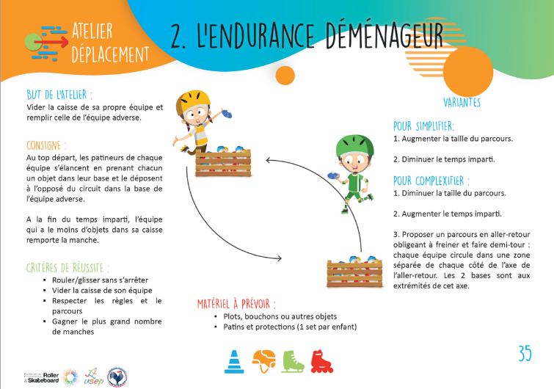
Des facilités pour le lancer :
Une mise en œuvre SIMPLE
un guide pédagogique concret composé de 48 ateliers ludiques et collectifs
Une page ressource avec le code « roulerglisser »
une méthode progressive avec plusieurs niveaux de difficulté
Un soutien de la FFRS et des fédérations partenaires

Slide 6
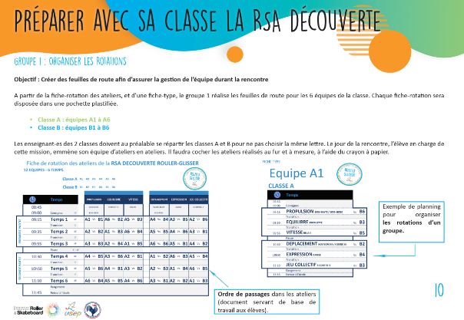
Des facilités pour le lancer :
Un projet MODULABLE
Les intervenants construisent le projet à leur guise en sélectionnant les étapes
Des séquences sont proposées à la fois pour les temps en classe et sur les rollers
Les rencontres ont également une grande souplesse de programmation

Slide 7
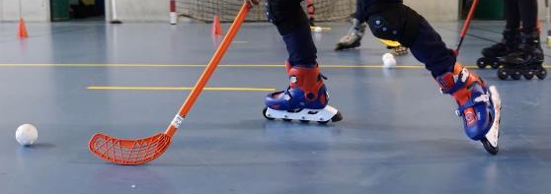
Comment lancer le ROULER GLISSER ?
Préparer le projet en interne : intérêt, objectifs, intervenants, conditions
Contacter un premier partenaire :
Le conseiller pédagogique de circonscription
Le délégué départemental USEP
S’entendre sur les modalités :
Forme et dates du cycle (classes, rencontres…)
Lieux (cours, gymnase, plateau, patinoire)
Intervenants (enseignant, club, USEP…)
Matériel (élèves, école, club, CDRS, USEP…)

Slide 8
Différents fonctionnements en classe
Avec ou sans l’USEP
Avec l’USEP cela permet :
une communication efficace avec les classes « USEP » via le délégué départemental.
une éventuelle aide au niveau matériel.
un soutien logistique dans l’organisation des rencontres
un accès aux formations « USEP »
Sans l’USEP cela implique un partenariat direct avec l’Education Nationale, via le CPC EPS de circonscription.
Avec ou sans intervention d’éducateurs pendant le module d’apprentissage
Sans intervenant, c’est l’enseignant seul qui gère l’ensemble du projet.
Avec un intervenant :
de façon ponctuelle pour aider l’enseignant (par exemple au début, au milieu et à la fin du cycle d’apprentissage)
de façon régulière pour accompagner l’enseignant sur l’ensemble des séances.
Cela impose une demande d’agrément donc la signature d’une convention avec l’éducation nationale.

Slide 9
Démarches partenariales
Solliciter le CDRS pour signer une convention départementale avec le DASEN et le CD USEP pour faciliter la mise en place des projets ROULER GLISSER.
Contacter le délégué USEP départemental OU le conseiller pédagogique de circonscription pour monter le projet.
Dans le cas où des éducateurs du club interviennent sur le temps scolaire, une convention entre le club est à signer localement auprès de l’Inspecteur de l’Education Nationale (IEN).

Slide 10
Les Formations
Ces actions pourront être en direction des enseignants, des formateurs, des éducateurs ou des bénévoles. Elles pourront se situer au niveau local, départemental ou régional, selon les besoins et les moyens, avec différents partenaires.
Avec l’USEP et son réseau de formateurs
Avec les cadres de la FFRS et de ses organes déconcentrés
Avec l’éducation nationale en partenariat avec les conseillers pédagogiques.

Slide 11
Suggestions pour favoriser le lien club-école
Proposer régulièrement des temps d’essai en club (journées portes ouvertes…)
Communiquer sur le club: distribuer des flyers avec invitation, parler régulièrement du club lors des interventions
Prévoir l’intervention d’un sportif et/ou dirigeant du club : présentation du club sur un temps de classe, vidéos, interviews, échanges, quizz…

